Slide 1
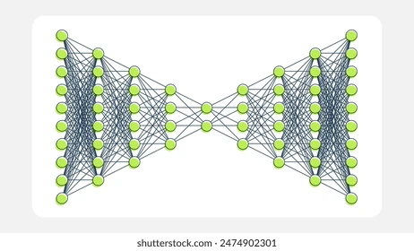
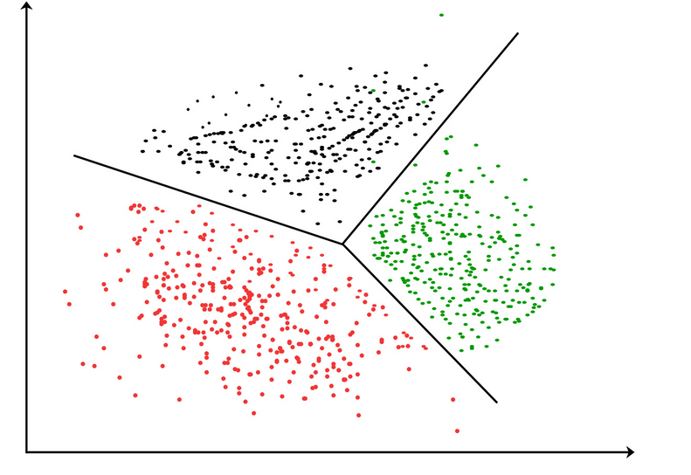
AUTOENCODEURS POUR LE CLUSTERING ET LA DETECTION D’ANOMALIES
Vincent MENDY
Rosteim Falleiz BELEMCOABGA
Abdoul-Nasser BARRY
Pegdwendé Anita Sylviane OUEDRAOGO

Slide 2

SOMMAIRE
01
CONTEXT GENERAL
02
INTRODUCTION
03
FONDEMENT THEORIQUE
04
METHODOLOGY
05
MODELISATION ET APPLICATION
06
CONCLUSION

Slide 3

CONTEXT GENERAL
L’objectif est de mettre en œuvre et comparer différentes approches de détection d’anomalies dans un contexte industriel de maintenance prédictive, en s’appuyant principalement sur les autoencodeurs (réseaux de neurones non supervisés) pour l’apprentissage des comportements normaux et la détection des déviations anormales.

Slide 4
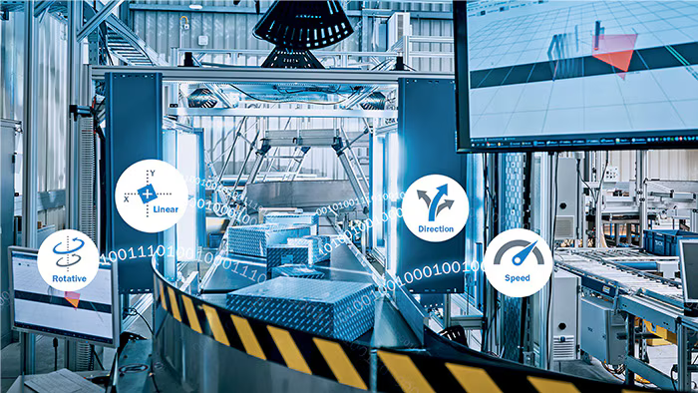

INTRODUCTION
La maintenance prédictive analyse les données des capteurs pour anticiper les pannes. Pour cela, les autoencodeurs apprennent le comportement normal des machines et permettent, via le clustering, d’identifier les états normal, dégradé ou en panne.

Slide 5
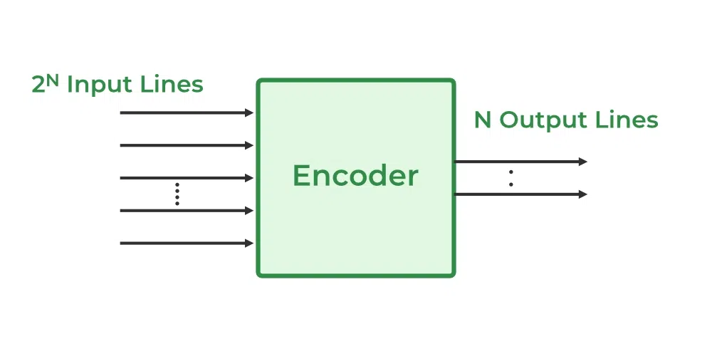
FONDEMENTS THEORIQUES
ENCODER
L’encodeur est la partie d’un réseau de neurones non supervisé qui apprend à projeter les données d’entrée dans un espace latent de faible dimension, en capturant leurs caractéristiques essentielles et leur structure interne.

Slide 6
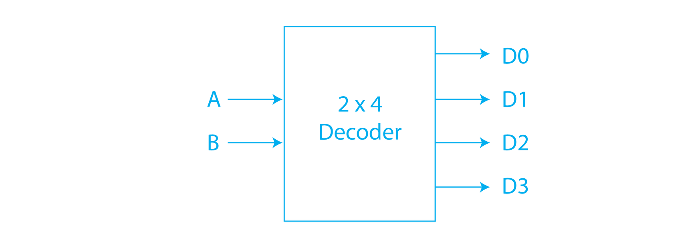
FONDEMENTS THEORIQUES
DECODER
Le décodeur est la partie du réseau de neurones qui apprend à reconstruire les données d’origine à partir de l’espace latent, en restituant au mieux l’information encodée par l’encodeur.

Slide 7
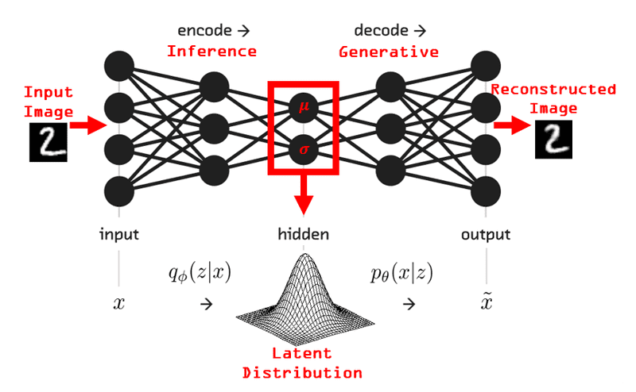
FONDEMENTS THEORIQUES
AUTOENCODER
Un autoencodeur est un réseau de neurones non supervisé qui apprend à encoder les données d’entrée dans un espace latent de faible dimension puis à reconstruire ces données en sortie, permettant ainsi de capturer les caractéristiques essentielles et les structures cachées des données.

Slide 8
FONDEMENTS THEORIQUES
AUTOENCODER
Un autoencodeur est un réseau de neurones non supervisé qui apprend à encoder les données d’entrée dans un espace latent de faible dimension puis à reconstruire ces données en sortie, permettant ainsi de capturer les caractéristiques essentielles et les structures cachées des données.

Slide 9

06
METHODOLOGIE
Méthodes classiques
Exploration de données
Méthodes classiques
E
M
Futures Engineering
Clustering dans l’espace latent
F
C
METHODOLOGY
Entrainement des autoencodeurs (Dense,LSTM)
Méthodes classiques
E
D

Slide 10
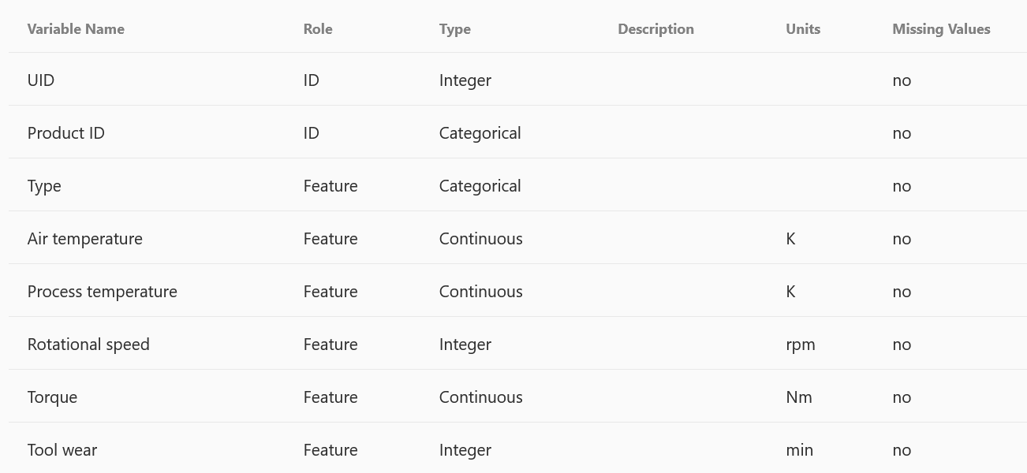
METHODOLOGIE
Exploration de données

Slide 11
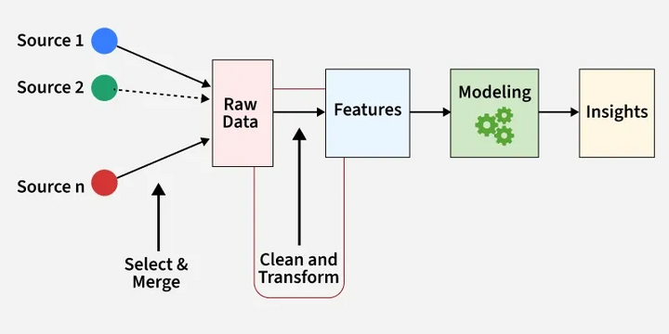
METHODOLOGIE
Futures Engineering
Cette phase de feature engineering enrichit les données brutes en intégrant des informations physiques, thermiques et mécaniques utiles pour la détection d’anomalies et le clustering.
Features physiques
power_kw
Puissance mécanique estimée (en kW), calculée à partir du couple et de la vitesse de rotation.
Temp_diff
Différence entre la température du procédé et la température ambiante.
speed_torque_ratio
Rapport entre la vitesse de rotation et le couple appliqué.

Slide 12
METHODOLOGIE
Futures Engineering
Cette phase de feature engineering enrichit les données brutes en intégrant des informations physiques, thermiques et mécaniques utiles pour la détection d’anomalies et le clustering.
Features liées à l’usure
wear_level : Niveau d’usure discret (0 : faible, 1 : moyen, 2 : élevé) basé sur le temps d’usure de l’outil.
high_wear : Indicateur binaire (0/1) signalant une usure élevée de l’outil (> 200 min).

Slide 13
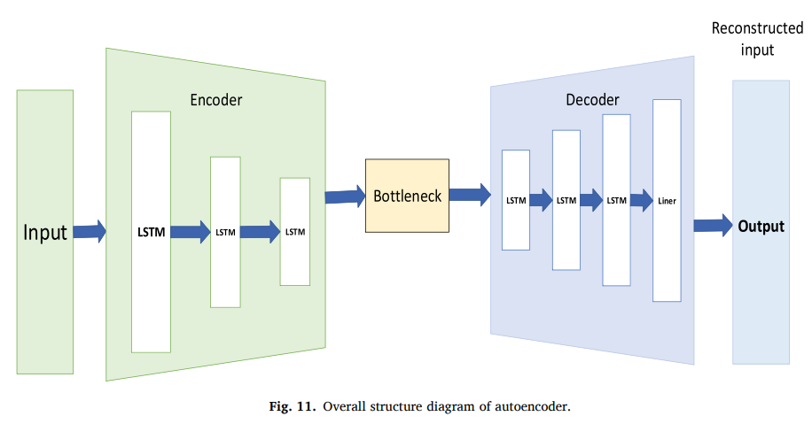
METHODOLOGIE
Entrainement des autoencodeurs (LSTM)
L’entraînement d’un autoencodeur LSTM consiste à apprendre le comportement normal des séries temporelles en minimisant l’erreur entre les séquences d’entrée et leur reconstruction.
Advantages
Prend en compte des motifs non linéaires et à long terme
Robuste au bruit dans les séries temporelles

Slide 14
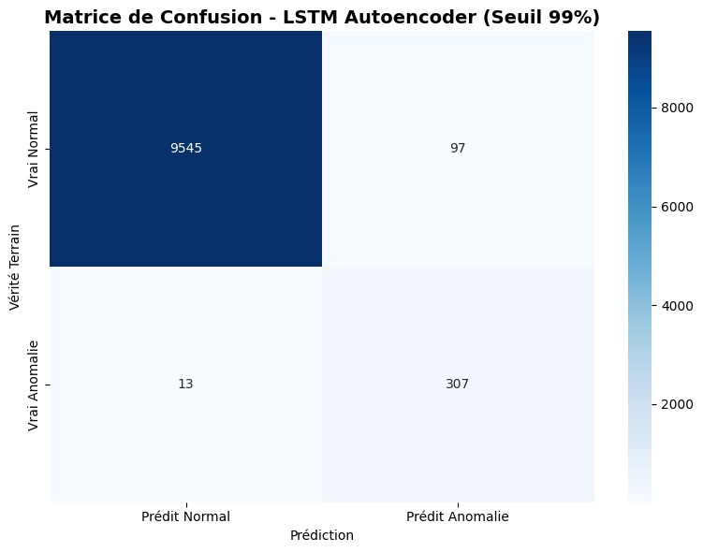
METHODOLOGIE
Entrainement des autoencodeurs (LSTM)
La matrice de confusion est un tableau utilisé pour évaluer les performances d’un modèle de classification. Elle compare les prédictions du modèle avec les véritables étiquettes.

Slide 15
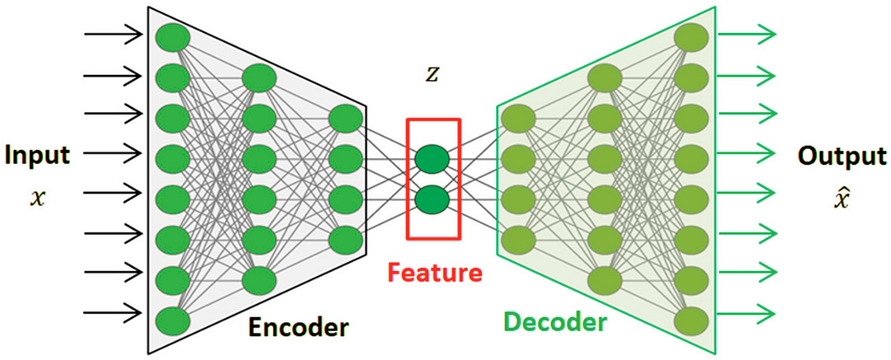
METHODOLOGIE
Entrainement des autoencodeurs (DENSE)
L’entraînement d’un autoencodeur Dense consiste à apprendre le comportement normal des données en minimisant l’erreur entre les entrées et leur reconstruction
Advantages
Adapté aux machines avec ressources limitées.
Moins sensible aux problèmes de convergence que les RNN/LSTM.

Slide 16
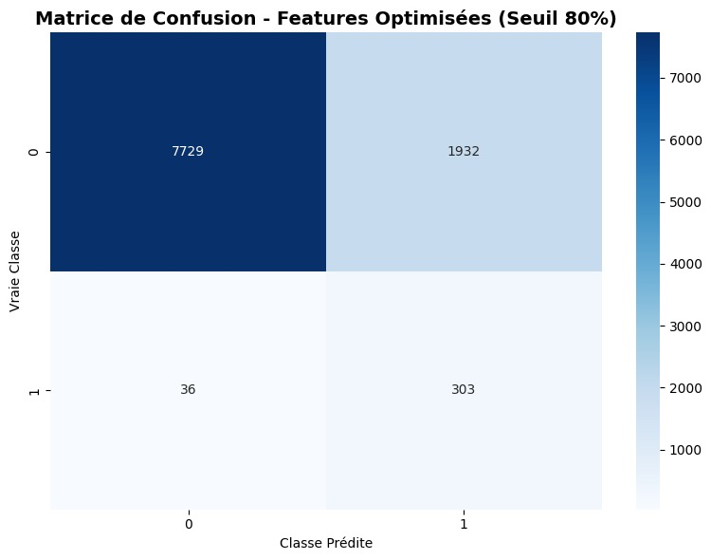
METHODOLOGIE
Entrainement des autoencodeurs (DENSE)
La matrice de confusion est un tableau utilisé pour évaluer les performances d’un modèle de classification. Elle compare les prédictions du modèle avec les véritables étiquettes.

Slide 17
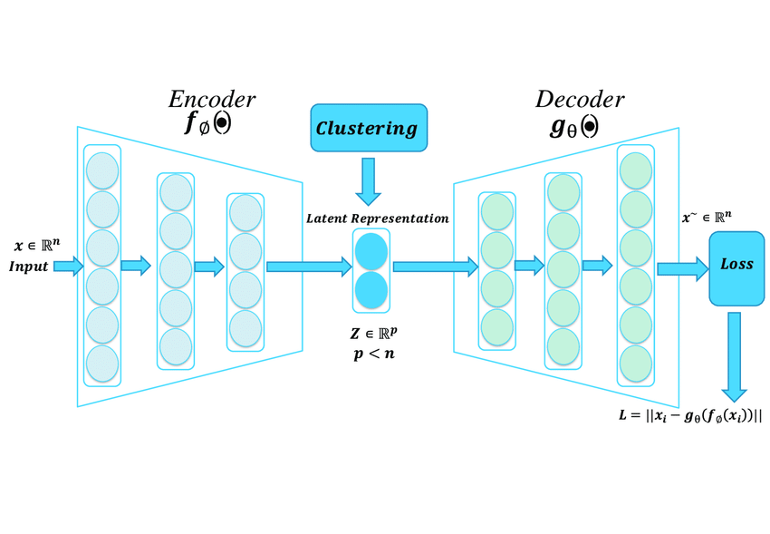
METHODOLOGIE
Clustering dans l’espace latent
Le clustering dans l’espace latent consiste à regrouper les données à partir des représentations compactes apprises par l’autoencodeur

Slide 18
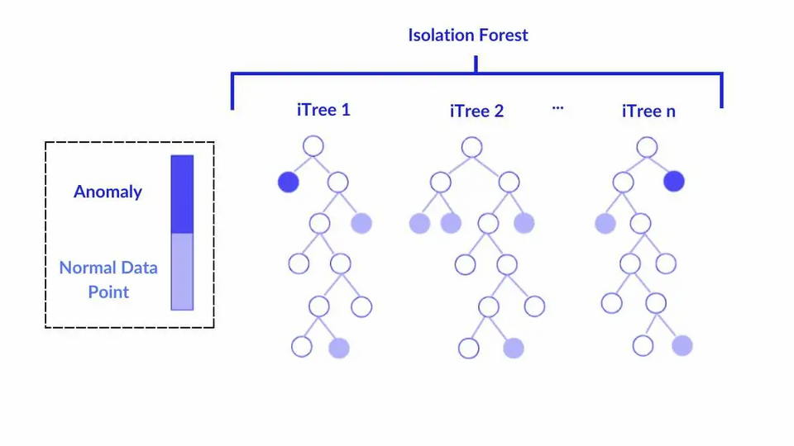

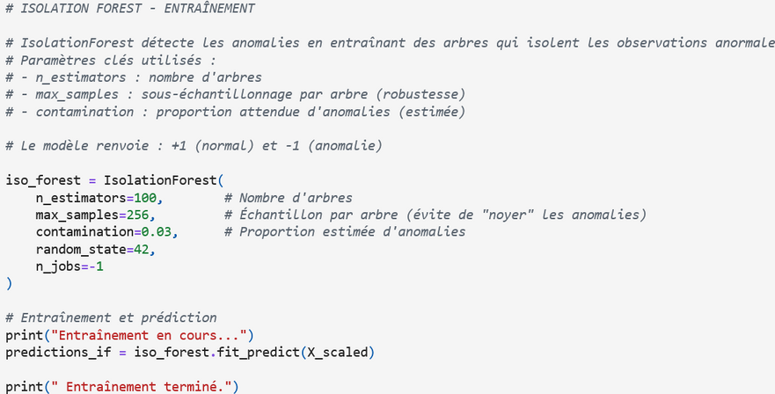
METHODOLOGIE
Méthodes classiques
ISOLATION FORES
consiste à détecter les anomalies en construisant des arbres de décision aléatoires qui isolent rapidement les observations rares, car les points anormaux nécessitent moins de partitions que les points normaux.

Slide 19
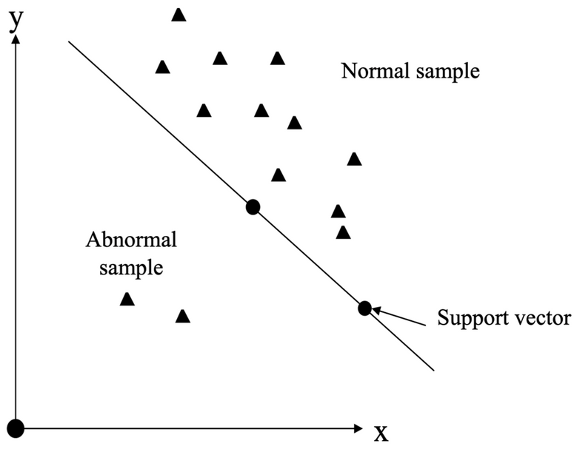
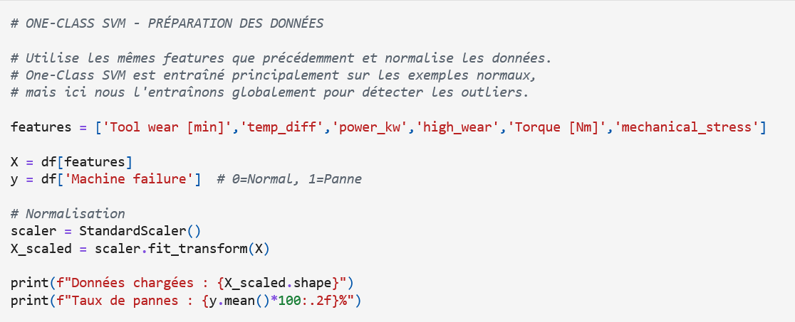
METHODOLOGIE
Méthodes classiques
ONE-CLASS SVM
Consiste à apprendre une frontière dans l’espace des features qui englobe les données normales, et à considérer comme anomalies toutes les observations situées en dehors de cette frontière.

Slide 20
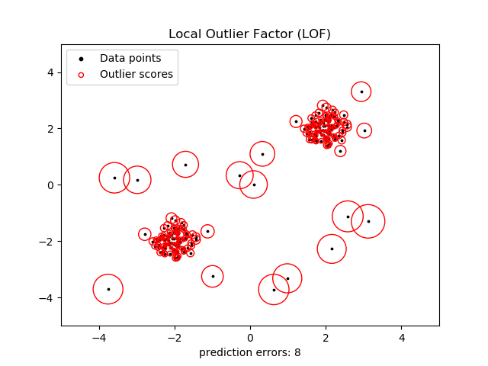
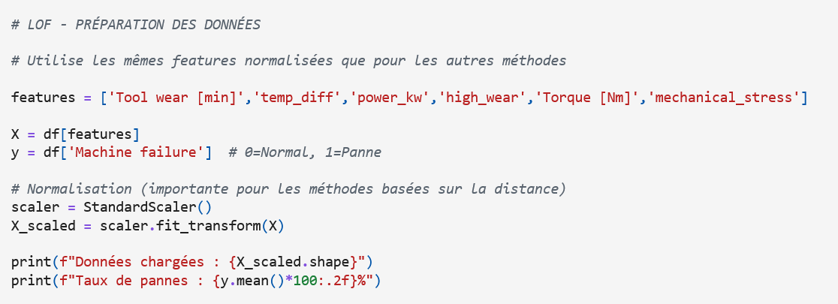
METHODOLOGIE
Méthodes classiques
LOCAL OUTLIER FACTOR (LOF)
consiste à détecter les anomalies en calculant la densité locale de chaque point par rapport à ses voisins, les observations dont la densité est significativement plus faible que celle de leurs voisins étant considérées comme anormales.

Slide 21
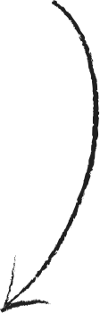
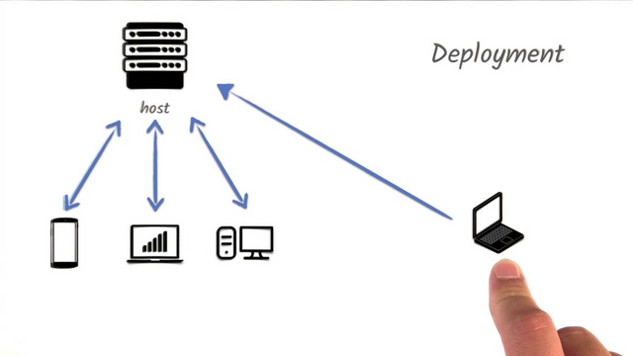

METHODOLOGIE
Deployement
STREAMLIT
framework Python léger pour créer rapidement des apps web interactives, avec widgets, visualisations et rechargement automatique, sans front-end.

Slide 22
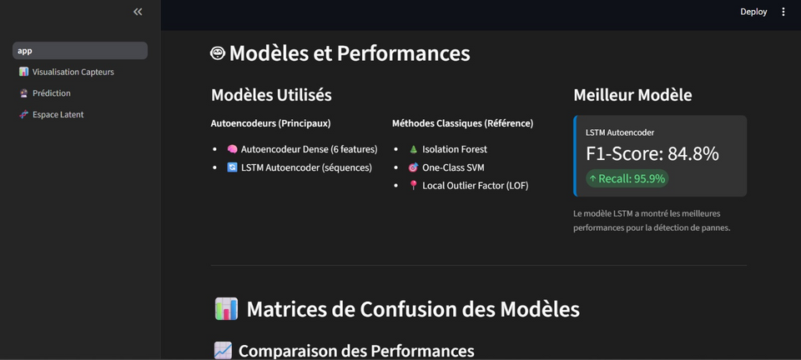
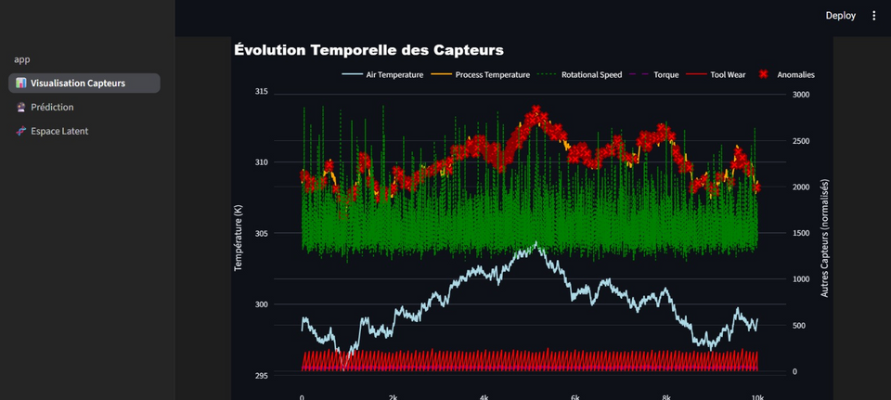
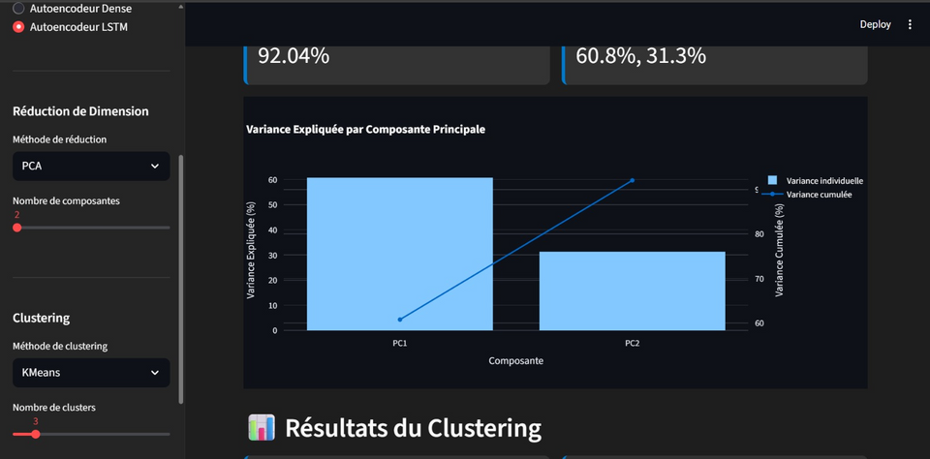
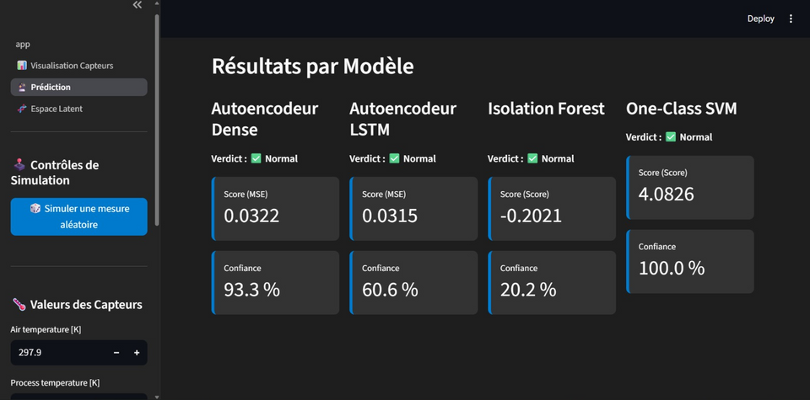
MODELISATION ET APPLICATION

Slide 23
CONCLUSION
CES OUTILS ET MÉTHODES PERMETTENT DE COMPRENDRE, ANALYSER ET SÉCURISER LES DONNÉES EFFICACEMENT, TOUT EN FACILITANT LA CRÉATION D’APPLICATIONS INTERACTIVES ET LA DÉTECTION D’ANOMALIES POUR DES PRISES DE DÉCISION ÉCLAIRÉES.

